Slide 1
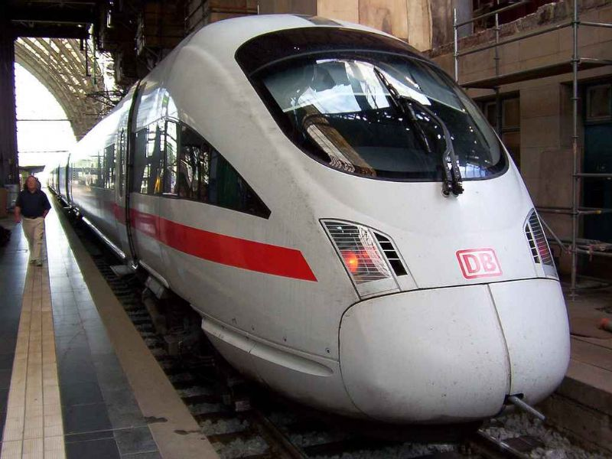
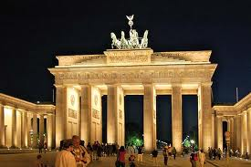
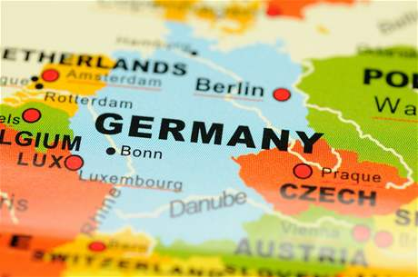
1. hodina
NĚMČINA
Začátečníci 2, Čt 12.30-14.05

Slide 2
HIA114II/D Němčina, Čt 12.30-14.05
Podmínky pro absolvování zkoušky
účast na semináři (povoleny 2 absence)
aktivní spolupráce na semináři
zákaz práce na PC na semináři
příprava (osvojení si nové slovní zásoby a gramatiky, četba textů, vkládání domácích úkolů do odevzdávárny v IS)
průběžné testy během semestru
úspěšné složení zkoušky písemné a ústní

Slide 3
Hodnocení - písemná část zkoušky
průběžné testy během semestru co 14 dní (tedy 6 testů), za každý test lze získat max. 30 bodů, tedy za všechny testy celkem 180 bodů
minimální hranice každého testu je 40%, tedy je nutné získat nejméně 12 bodů za každý test  v případě nižšího počtu získaných bodů bude povinný úkol navíc
na hodinu, kdy se nepíše test, bude domácí úkol k odevzdání do Odevzdávárny v Isu, za každý včas odevzdaný úkol je možné získat max. 5 bodů, za každý včas neodevzdaný úkol je sankce -5 bodů
za všechny domácí úkoly odevzdané do Odevzdávárny včas lze celkem získat max. 30 bodů
hranice úspěšnosti pro absolvování písemné části zkoušky je 70%, což odpovídá známce E
100% tvoří maximální součet bodů, které lze získat ze všech napsaných testů a všech do Odevzdávárny odevzdaných domácích úkolů, tedy 100% = 210 bodů, k úspěšnému absolvování písemné části zkoušky je nutné získat alespoň 70% z 210 bodů, což je 147 bodů
hranice 70% je podmínkou pro připuštění k ústní zkoušce

Slide 4
Ústní část zkoušky
ústní zkouškou si lze známku vylepšit, nebo zhoršit
náplní ústní zkoušky je krátké povídání na jedno z vybraných témat, doplněné o otázky zkoušejícího (5-10 vět + 2-3 doplňující otázky)
témata jsou např. moje diplomová práce; kniha, která mne zaujala; můj oblíbený seminář; referát, který jsem připravoval/a do mého semináře (podmínkou u studentů Historie je oborové zaměření)
termíny budou vypsány ve zkouškovém období

Slide 5
Literatura
gramatika
BERGLOVÁ, Eva. Moderní gramatika němčiny. Plzeň: Fraus, 2012.
DREYER, Hilke; SCHMITT, Richard. Lehr- und Übungsbuch der deutschen Grammatik. Neubearbeitung. Ismaning: Hueber Verlag, 2000.
DUSILOVÁ, Doris. Nová cvičebnice německé gramatiky: 8800 příkladů s řešením na protější straně. Praha: Polyglot, 2000.
HERING, Axel; MATUSSEK, Magdalena; PERLMANN-BALME, Michaela. em-Übungsgrammatik. Ismaning: Hueber Verlag, 2002.
POVEJŠIL, Jaromír. Mluvnice současné němčiny. Praha: Academia, 2004.

Slide 6
slovní zásoba
TSCHIRNER, Erwin. Deutsch als Fremdsprache nach Themen. Grund- und Aufbauwortschatz. Berlin: Cornelsen, 2008.
slovníky
např. Lingea, DUDEN (jednojazyčný výkladový)
www.dwds.de

